Slide 1

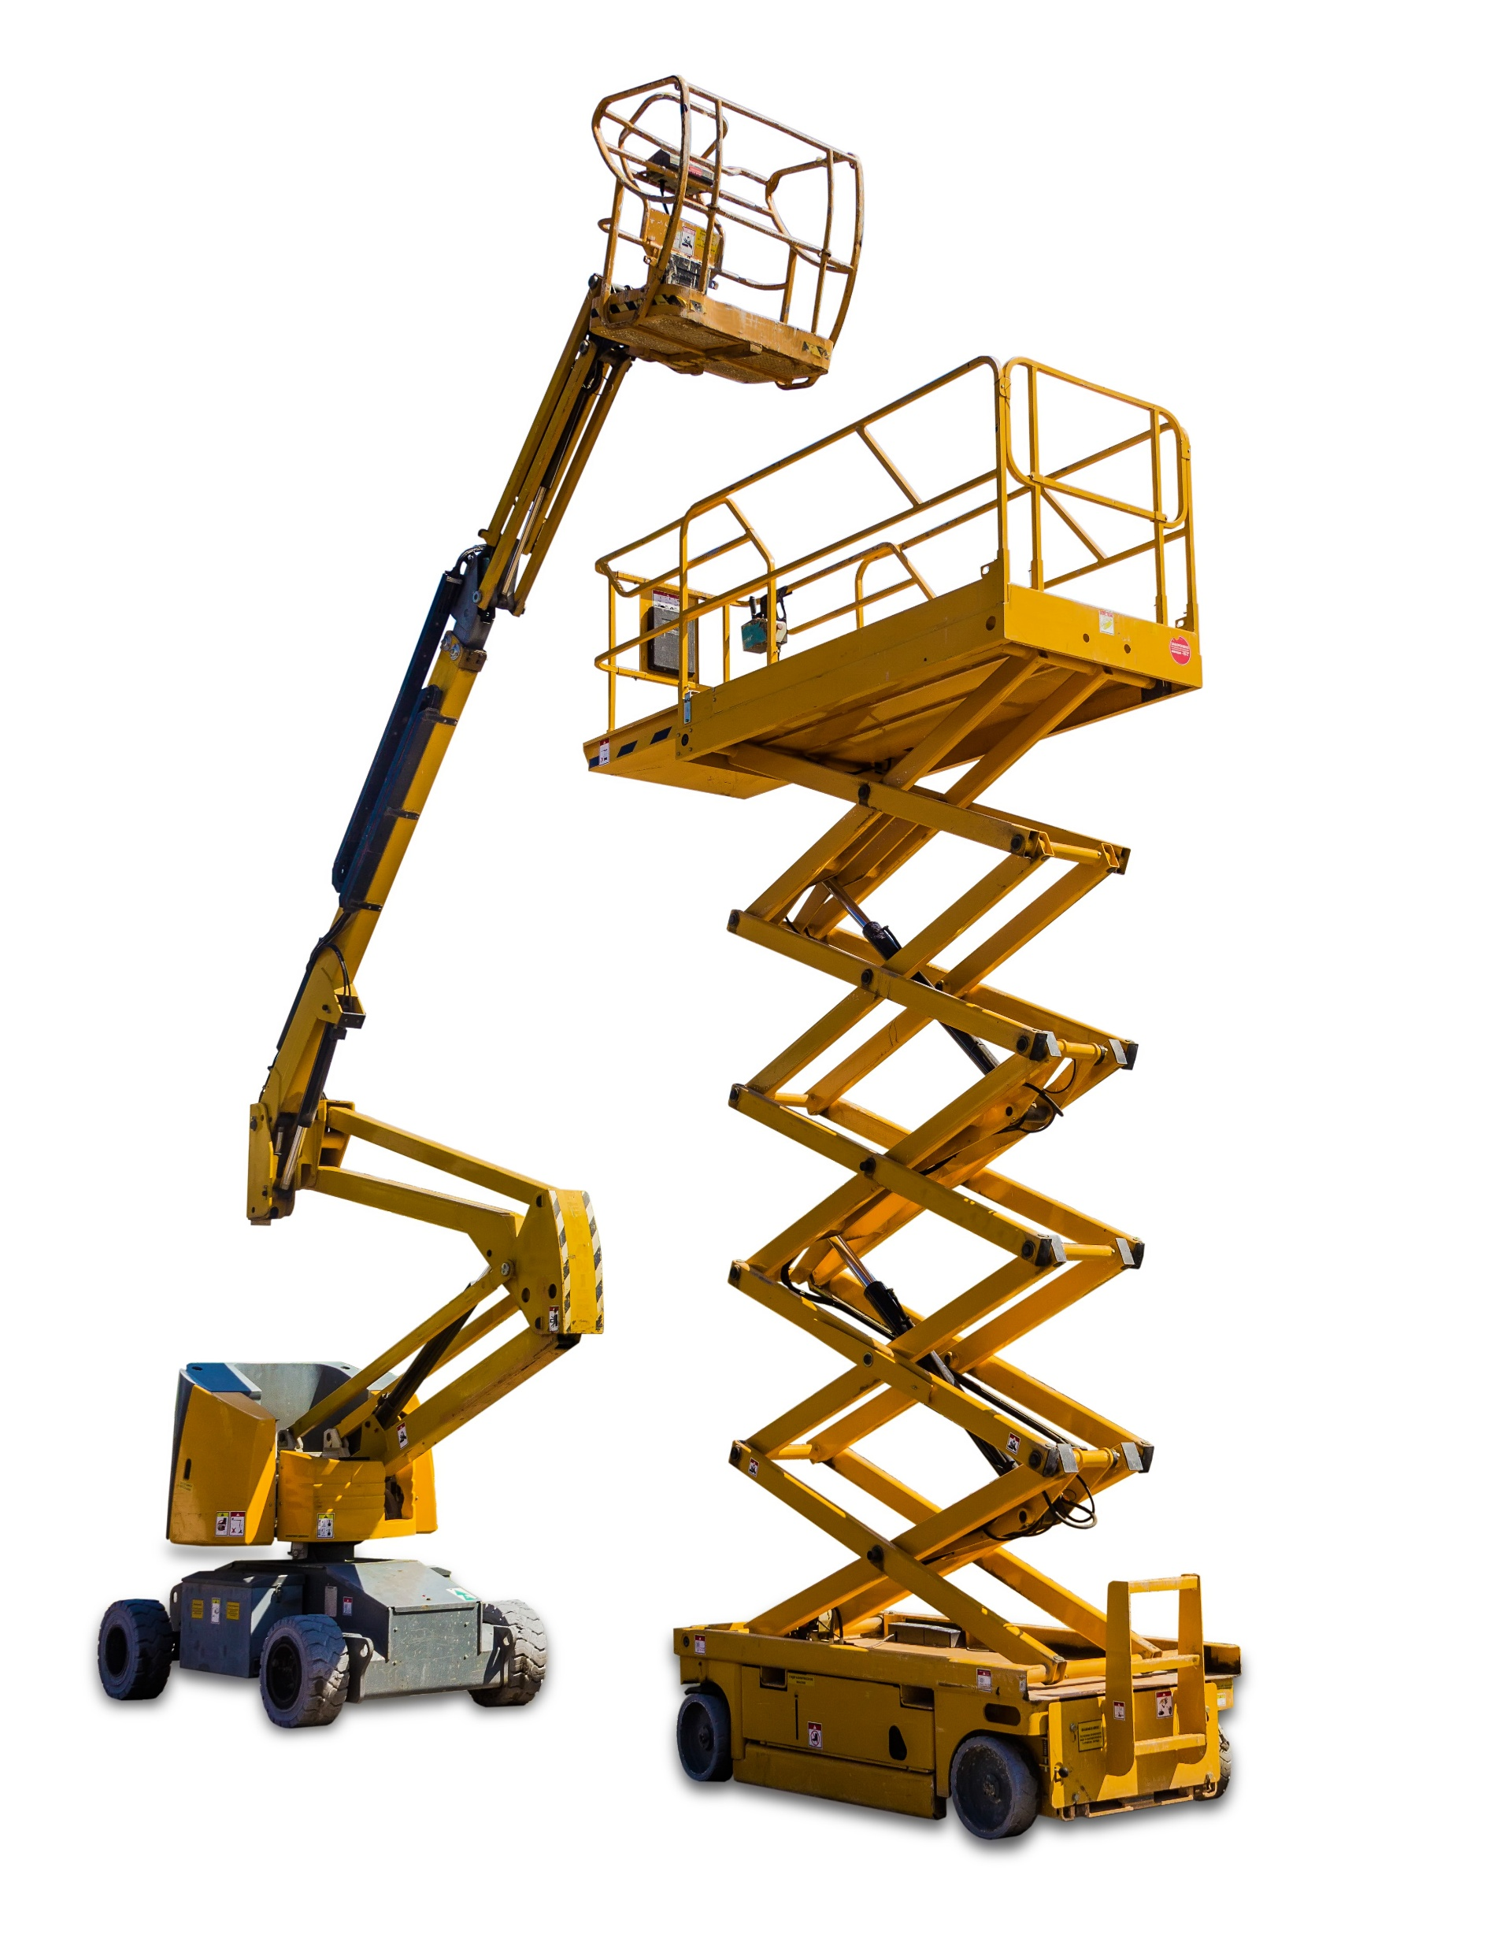
Plataformas elevadas

Slide 2
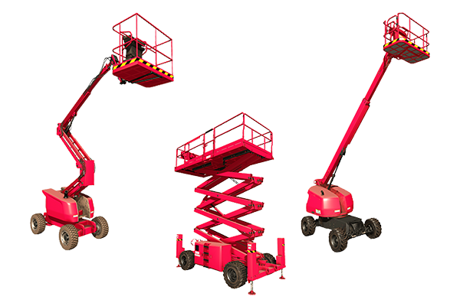
PLATAFORMAS ELEVADAS (MEWP)
  Riesgos: vuelco, atrapamiento, caída.
  Uso de arnés obligatorio.
  Terreno nivelado.
  Inspección pre-uso

Slide 3
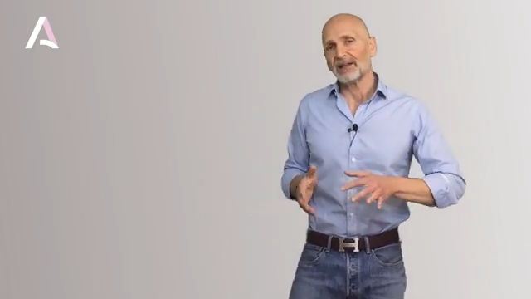
PLATAFORMAS ELEVADAS (MEWP)
Video: Caída desde una plataforma elevada

